Slide 1
ИП ЛОЖКИНА
АВТОРЫ ПРОЕКТА: РУКОВОДИТЕЛЬ:
КОПЫСОВ ЕФИМ ЛОЖКИНА Е.Л.
3 КЛАСС
МБОУ Игринская СОШ № 4

Slide 2
АКТУАЛЬНОСТЬ:
Пандемия коронавирусной инфекции продемонстрировала нехватку медицинского персонала по всему миру.

Slide 3
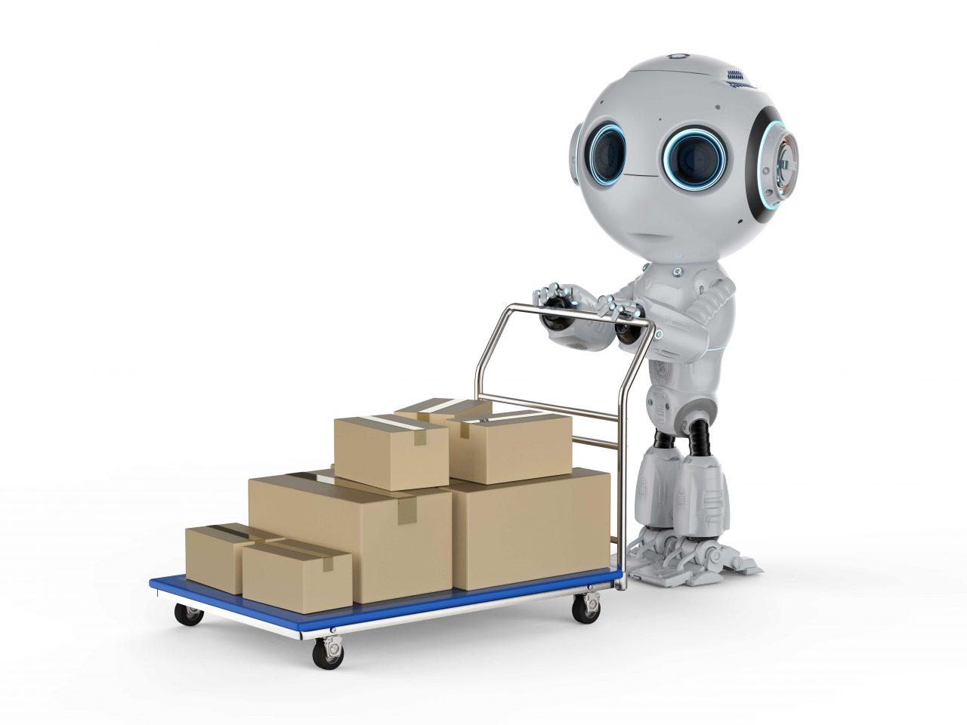
ЦЕЛЬ РАБОТЫ:
Создать прототип действующего робота с действующей автоматической системой выдачей лекарства от коронавируса

Slide 4
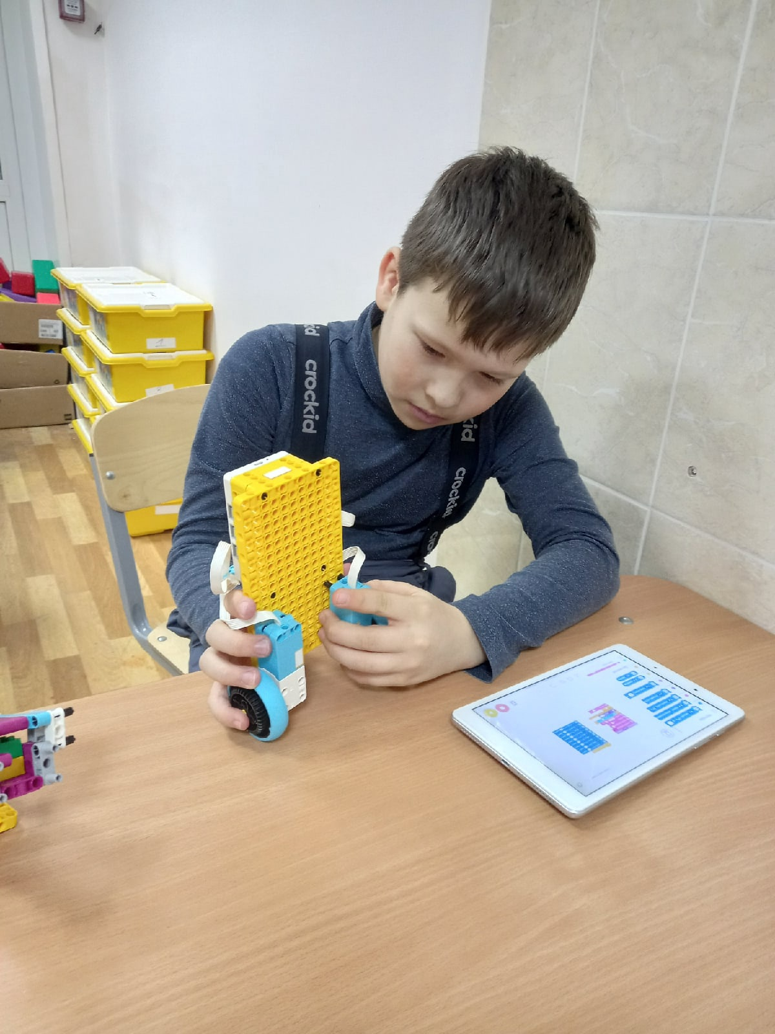
ХОД РАБОТЫ:
МЕХАНИЗМ ДЛЯ ПЕРЕДВИЖЕНИЯ РОБОТА

Slide 5
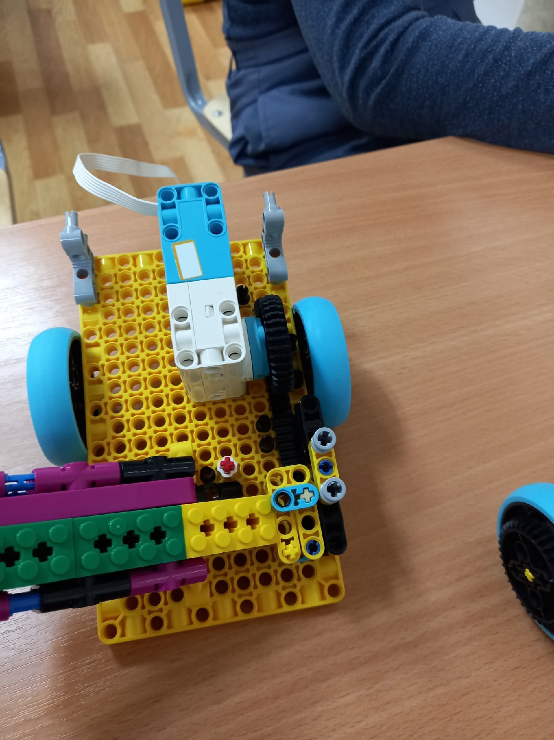
ХОД РАБОТЫ:
МЕХАНИЗМ ДЛЯ АВТОМАТИЧЕСКОЙ ВЫДАЧИ ЛЕКАРСТВ

Slide 6
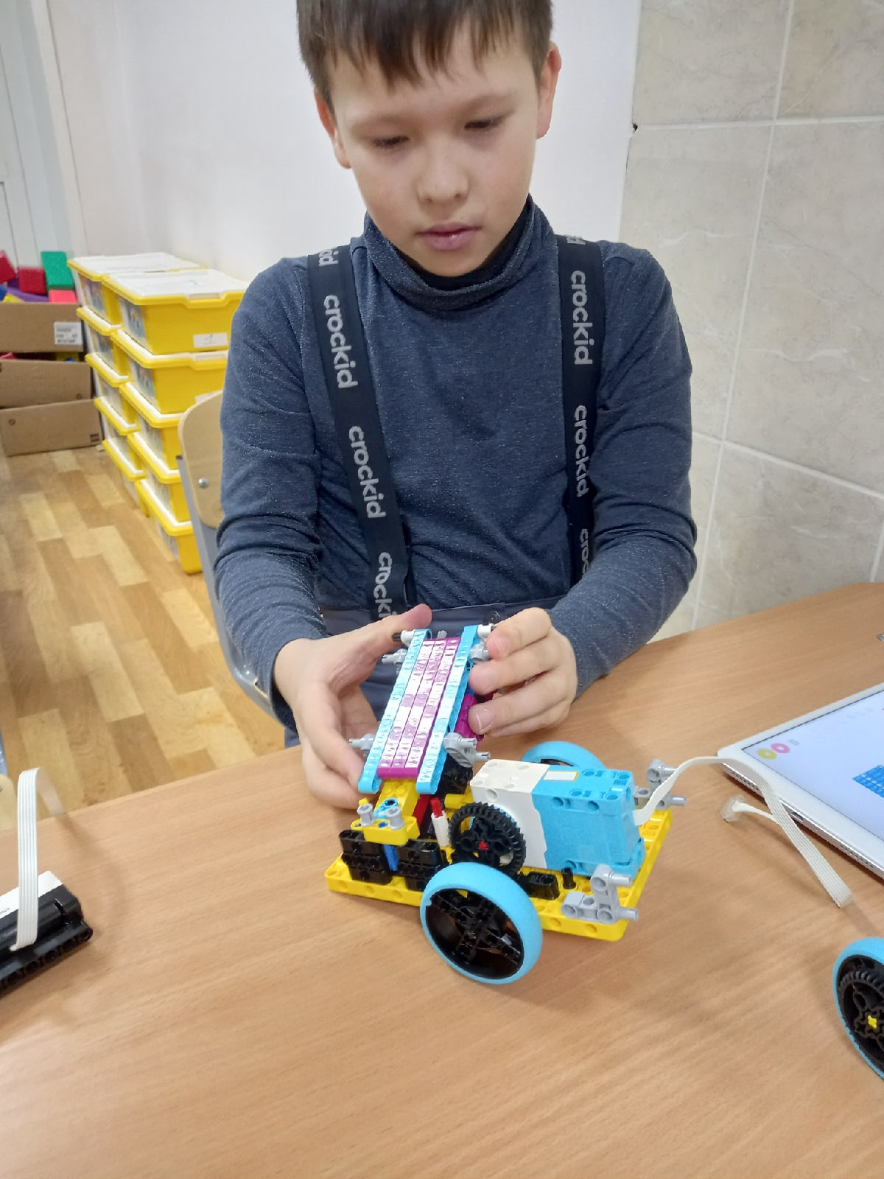
ХОД РАБОТЫ:

Slide 7
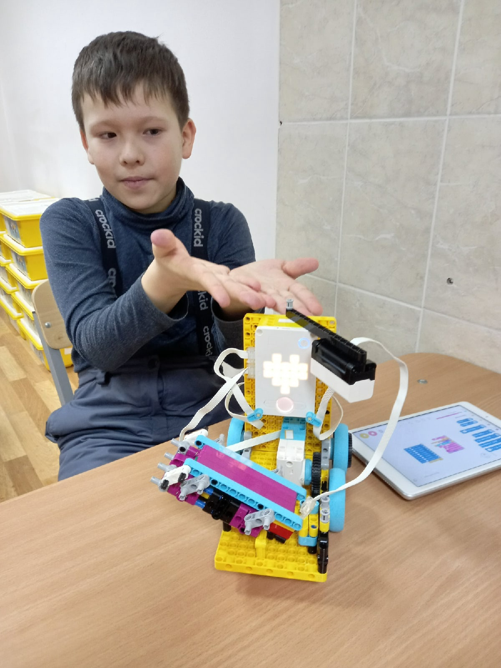
ХОД РАБОТЫ:ДАТЧИК ДЛЯ ИЗМЕРЕНИЯ ТЕМПЕРАТУРЫ

Slide 8
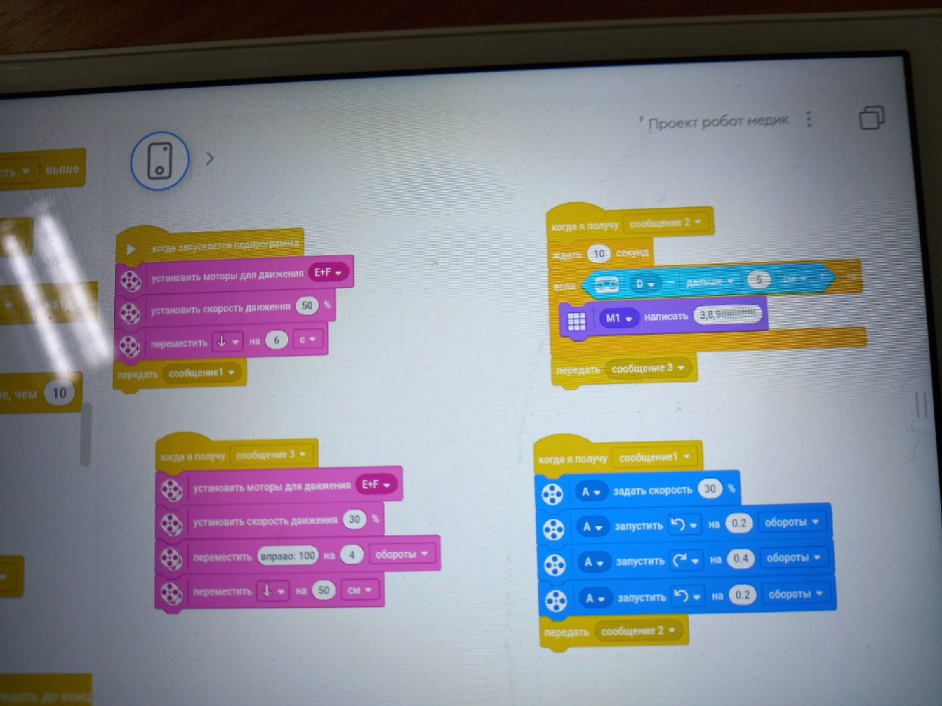
ПРОГРАММА

Slide 9
СПАСИБО ЗА ВНИМАНИЕ!

